Slide 1
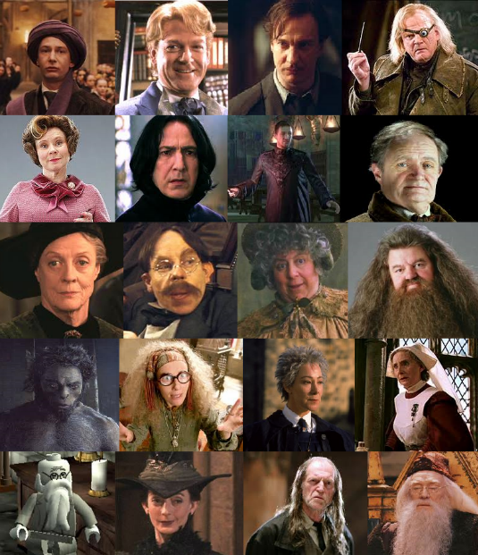
Ποιος καθηγητής στο
Χόγκουαρτς είσαι;

Slide 2
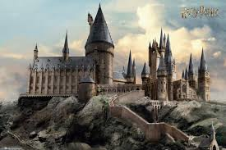
Οδηγίες κουίζ:
Έχεις 10 δευτερόλεπτα για κάθε ερώτηση
Μπορείς να επιλέξεις μόνο μια απάντηση
Nα θυμάσαι ή να σημειώνεις τους πόντους σου από κάθε ερώτηση και στο τέλος άθροισε τους για να ανακαλύψεις σε ποιον κοιτώνα είσαι
Οι πόντοι για κάθε επιλογή σου εμφανίζονται κάτω αριστερά της κάθε διαφάνειας.
Καλή διασκέδαση!

Slide 3
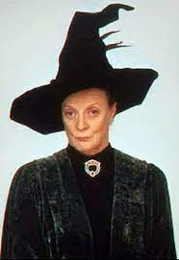
1. Ποιο είναι το αγαπημένο σου μάγκλ μάθημα;
Μαθηματικά
Ιστορία
Γυμναστική
Γεωγραφία
Φυσκή
Χημεία
30
25
05
10
15
20

Slide 4
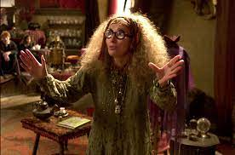
2. Ποιο μέρος στο Χόγκουαρτς θα διάλεγες να επισκεφτείς;
Το γήπεδο κουίντιτς
Το εντευκτήριο του κοιτώνα μου
Την βιβλιοθήκη
Την τάξη του αγαπημένου μου μαθήματος
Το δωμάτιο των ευχών
Το γραφείο του Ντάμπλντορ
05
10
15
25
30
20

Slide 5
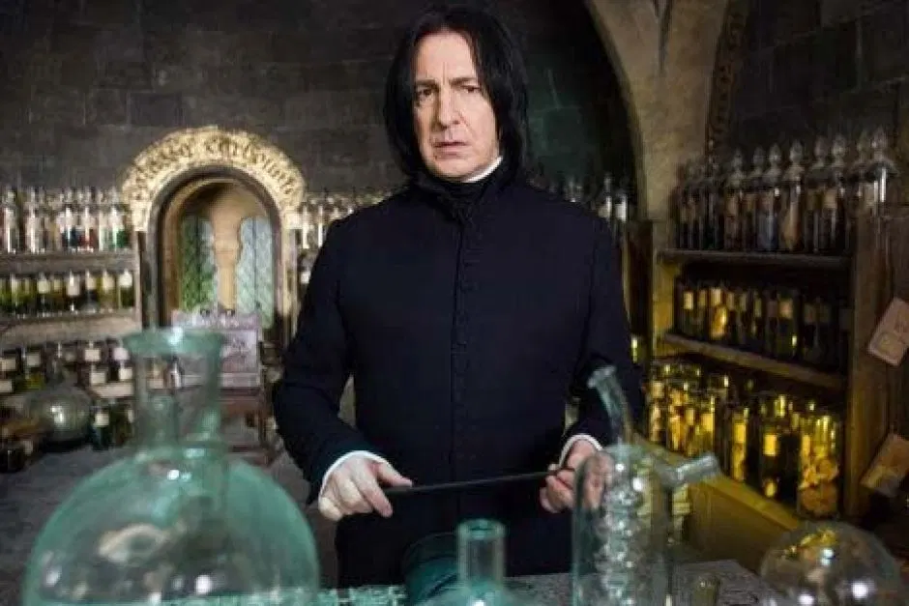
3. Ποιο είναι το αγαπημένο σου μάθημα στο Χόγκουαρτς;
Μεταμορφώσεις
Φίλτρα
Ξόρκια
Μαθήματα πτήσης
Άμυνα εναντίων των σκοτεινών τεχνών
Βοτανολογία
25
20
15
05
30
10

Slide 6
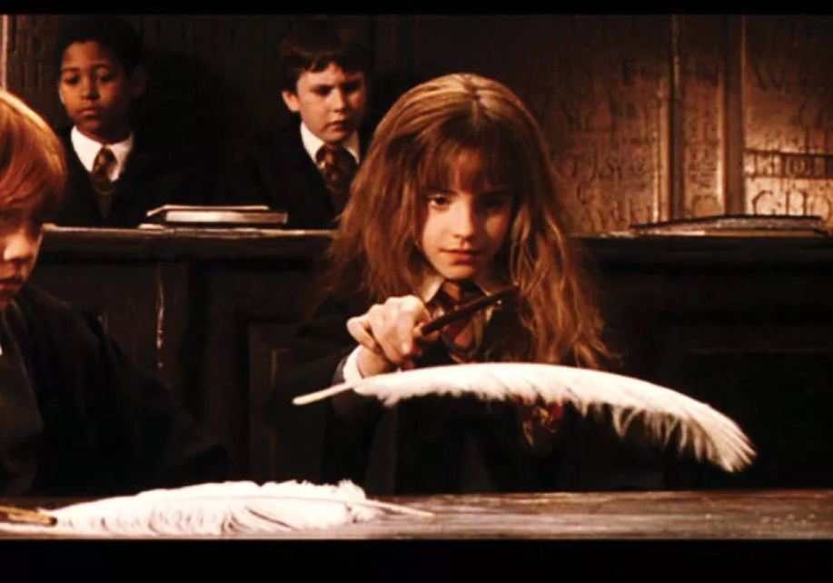
4. Ποιο είναι το αγαπημένο σου ξόρκι;
Vera Verto
Ridiculous
Accio
Sectumsempra
Wingardium Leviosa
Expelliarmus
25
30
05
20
15
10

Slide 7
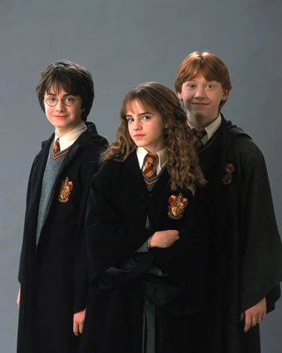
5. Ποιος θα ήταν ο καλύτερος σου φίλος στο Χόγκουαρτς;
Χάρι Πότερ
Ρον Γουέσλι
Ερμιόνη Γκρέιντζερ
Τζίνι Γουέσλι
Νέβιλ Λόνγκμπότομ
Ντράκο Μάλφόι
30
25
15
05
10
20

Slide 8
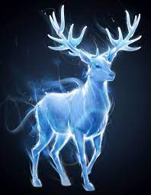
6. Ποιος είναι ο προστάτης σου;
Αρσενικό ελάφι
Σκύλος
Δράκος
Άλογο
Ενυδρίδα
Δεν έχει κάποια μορφή
30
25
20
05
15
10

Slide 9
7. Θα θέλατε να είστε υπεύθυνος κάποιου κοιτώνα;
Μα φυσικά του Γκρίφιντορ
Θα ήθελα να είμαι υπεύθυνος στον πιο έξυπνο κοιτώνα δηλαδή στο Ράβενκλοου
Θα ήταν τιμή μου να ήμουν υπεύθυνος του Χάφλπαφλ
Θα ήθελα να είμαι υπεύθυνος στον κοιτώνα του Σλίθεριν
Δεν θα με πείραζε σε ποιον κοιτώνα θα ήμουν υπεύθυνος αρκεί να ήμουν σε κάποιον.
Δεν θα ήθελα να είμαι υπεύθυνος κάποιου κοιτώνα
25
15
10
20
05
30

Slide 10
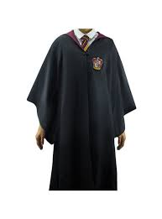
8. Τι χρώμα θα προτιμούσατε να είναι ο μανδύας σας;
Πράσινος
Μαύρος
Μπεζ
Καφέ
Γκρι
Μπλε
25
20
30
10
15
05

Slide 11
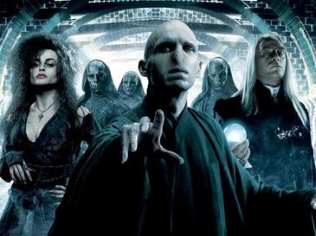
9. Ποιον από τους παρακάτω κακούς μισείς περισσότερο;
Φένριρ Γκρέιμπακ
Ντολόρες Άμπριτς
Άντον Ντολόχοβ
Βόλντεμορτ
Μπέλατριξ Λεστρέιντζ
Πίτερ Πέτιγκρου
30
25
15
20
05
10

Slide 12
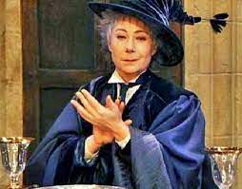
10. Και τέλος ποιος είναι ο αγαπημένος σου καθηγητής/τρία;
Μινέρβα ΜακΓκόναγκαλ
Ρέμους Λούπιν
Σέβερους Σνέιπ
Πομόνα Σπράουτ
Φίλους Φλίτγουικ
Ρολάνντα Χουτς
25
30
20
10
15
05

Slide 13
ΠΡΟΣΘΕΣΕ ΤΟΥΣ
ΠΟΝΤΟΥΣ ΣΟΥ!

Slide 14
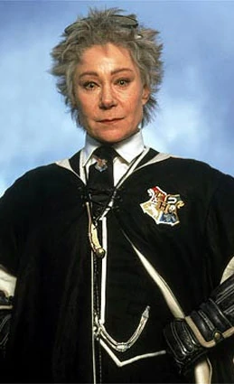
Από 0-80…
Είσαι η μαντάμ Χουτς! Είσαι γνωστός για τις αθλητικές σου ικανότητες αλλά και για την καλή προσωπικότητα σου. Όλοι ξέρουν πως είσαι ευγενικός, συμπονετικός και δίκαιος ωστόσο κάποιες φορές εκνευρίζεσαι εύκολα και έχεις αρκετές απαιτήσεις από τους άλλους.

Slide 15
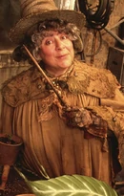
Από 85-115…
Είσαι η Πομόνα Σπράουτ! Είσαι πολύ δίκαιος, αισιόδοξος και πιστός άνθρωπος δηλαδή ένας γνήσιος Χάφλπαφλ. Ακόμη αξίζει να σημειωθεί πως άλλες δύο από τις αρετές σου είναι η τόλμη και η τάση σου να υπερασπίζεσαι πάντα το σωστό.

Slide 16
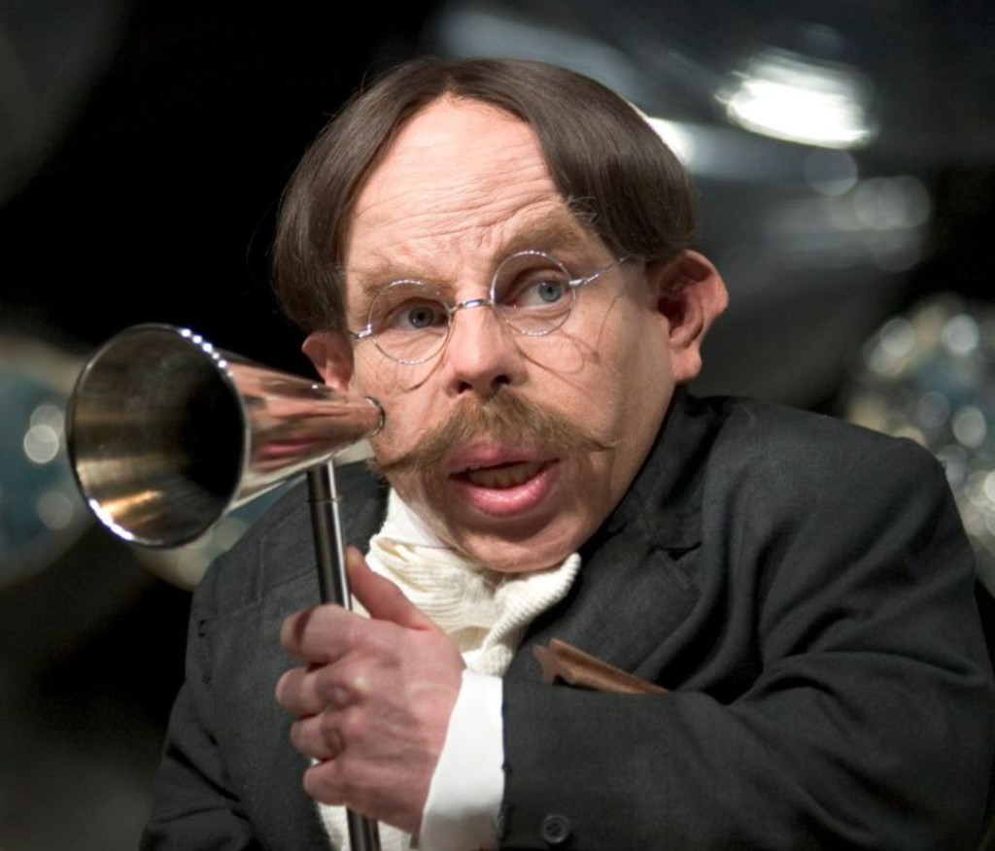
Από 120-150…
Είσαι ο καθηγητής Φλίτγουικ! Είσαι πολύ έξυπνος, αστείος και αρκετά συμπαθής στους άλλους ανθρώπους. Φημίζεσαι για την ανεκτικότητα σου και απολαμβάνεις πολύ τις πλάκες. Έτσι αφήνεις τους μαθητές σου να μιλάνε ελεύθερα στην τάξη σου και σχεδόν ποτέ δεν τους τιμωρείς.

Slide 17
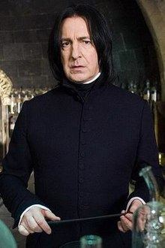
Από 155- 190…
Είσαι ο Σέβερους Σνέιπ! Παρόλο που φαίνεσαι ένας ψυχρός και σαρκαστικός άνθρωπος στην πραγματικότητα η ψυχή σου είναι αγνή σαν μικρού παιδιού. Αγαπάς τους άλλους με όλη σου την καρδιά και χωρίς να το δείχνεις πάντα. Επίσης είσαι ένας πολύ δυναμικός χαρακτήρας που μπορεί να κάνει τα πάντα για τα άτομα που αγαπά.

Slide 18
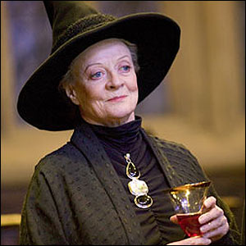
Από 195-240…
Είσαι η Μινέρβα ΜακΓκόναγκαλ! Είσαι πολύ γενναία, και δίκαιη. Τις περισσότερες φορές δεν δείχνεις τα συναισθήματα σου και έτσι όλοι πιστεύουν πως είσαι αυστηρός. Ωστόσο δεν πρέπει να ξεχνάμε πως είσαι και πολύ σοφός όπως εκείνη αφού ήταν και η μόνη Γκρίφιντορ που μπορούσε να λύσειτον γρίφο για τον κοιτώνα του Ράβενκλοου.

Slide 19
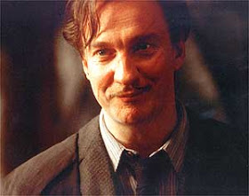
Από 245-300…
Είσαι ο Ρέμους Λούπιν! Είσαι πιστός, θαρραλέος και καλός φίλος. Επίσης αγαπάς με όλη σου την καρδιά και μερικές φορές είσαι λίγο υπερπροστατευτικός αλλά αυτοί που σε αγαπάνε δεν σε παρεξηγούν. Ακόμα είσαι αρκετά έξυπνος και πάντα υπερασπίζεσαι ότι θεωρείς σωστό και δίκαιο.

